Slide 1
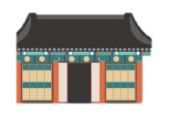
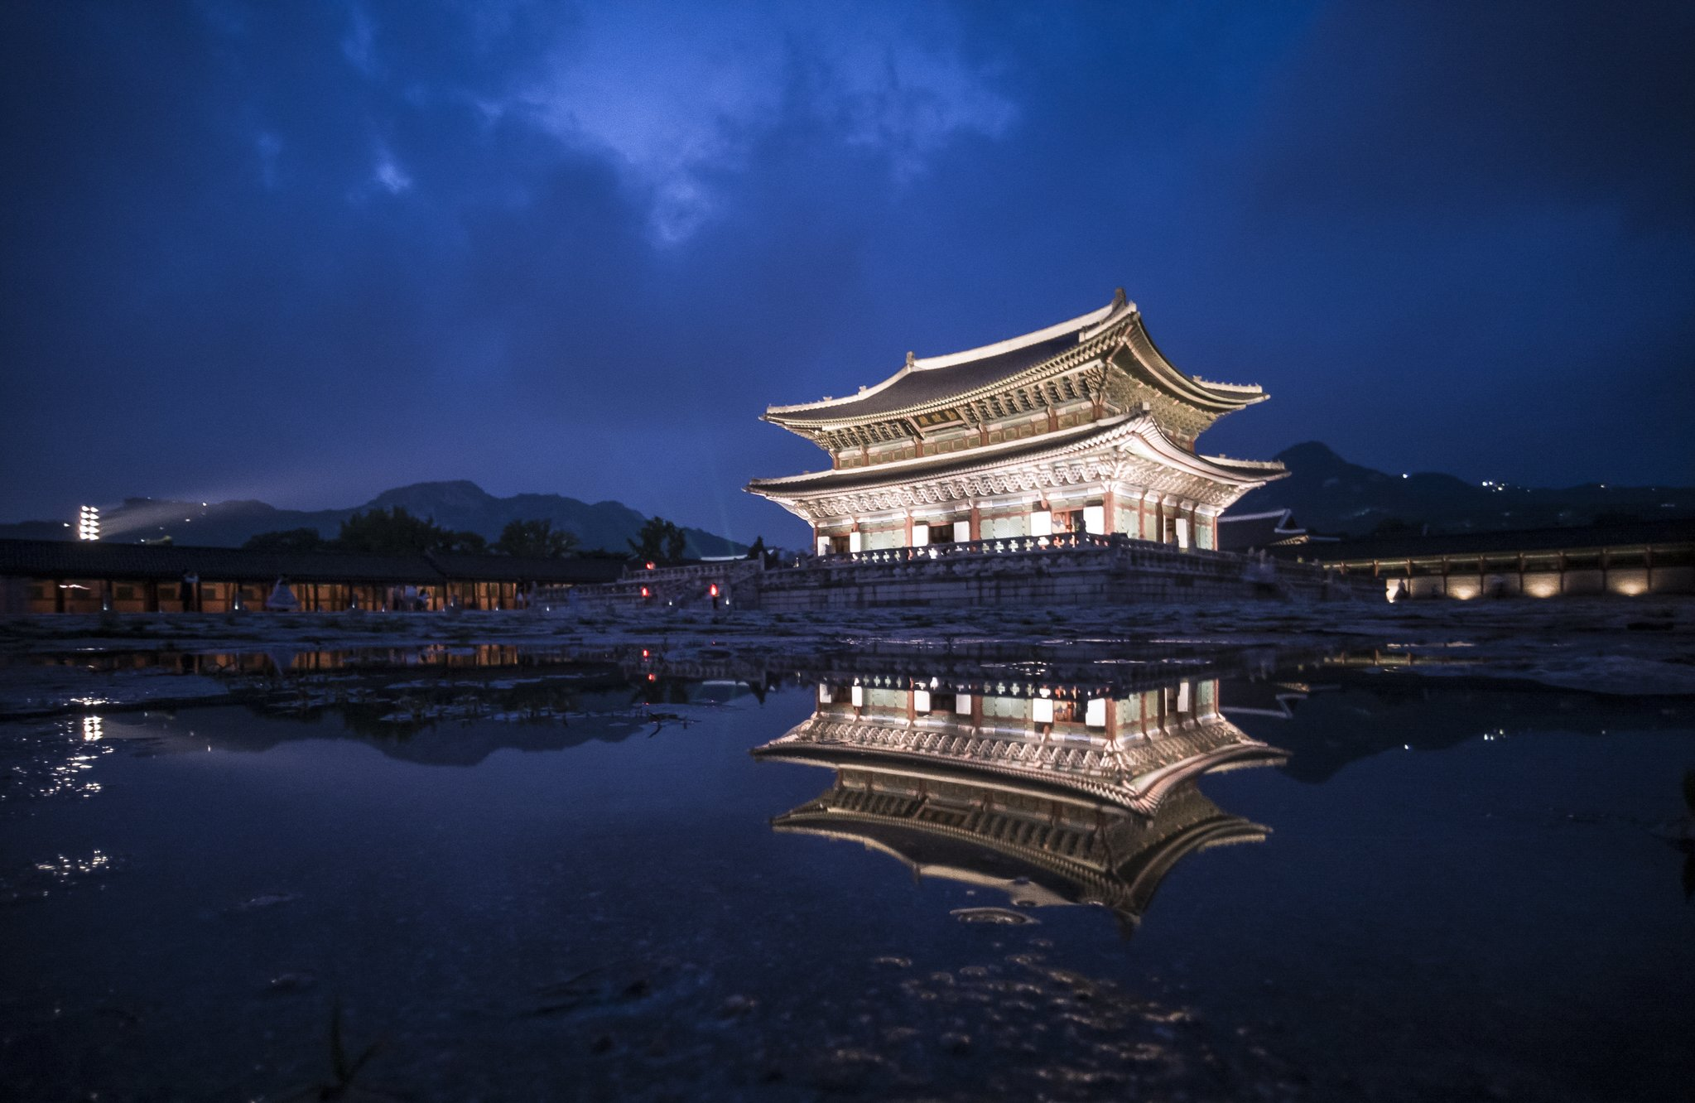
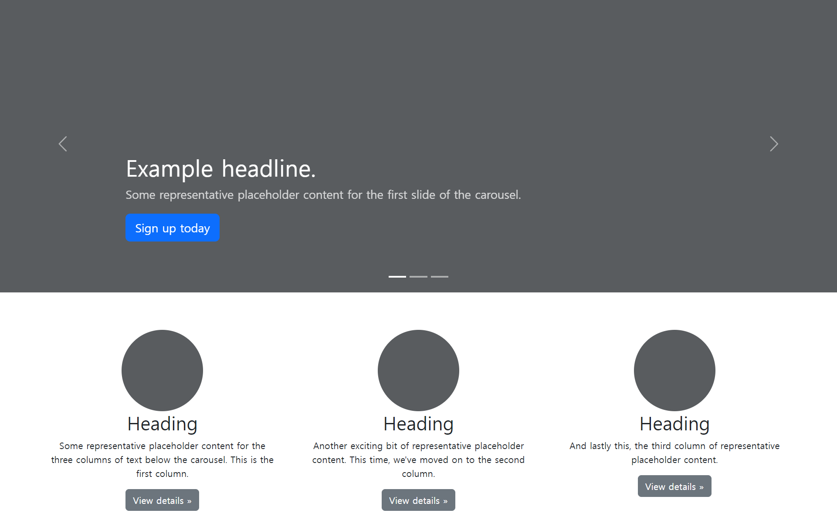
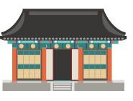

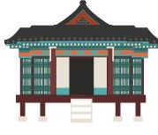
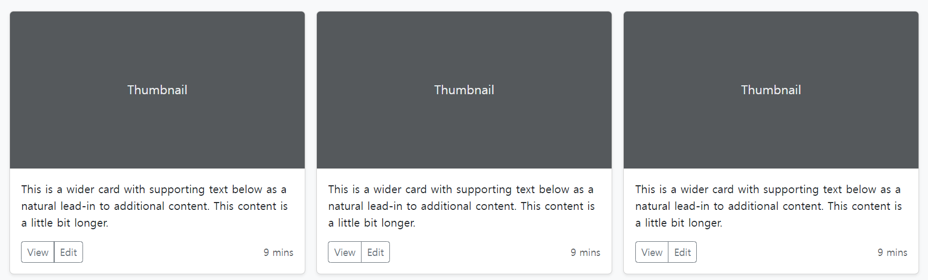
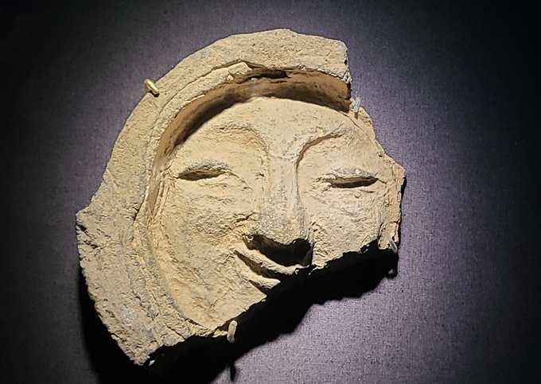
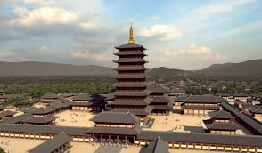
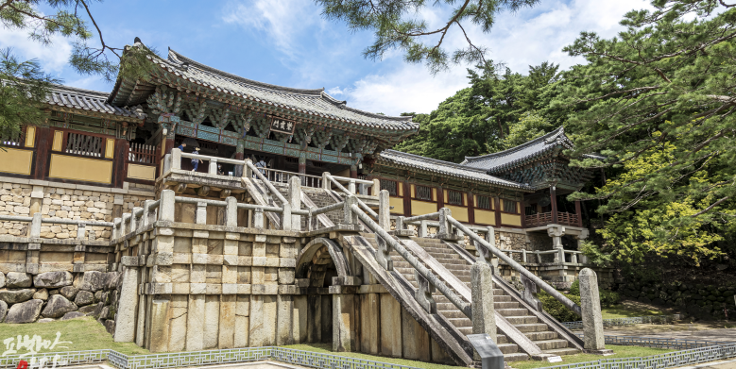
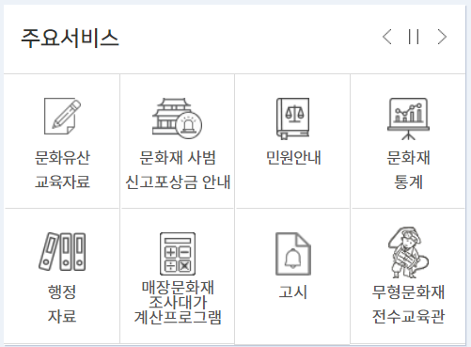
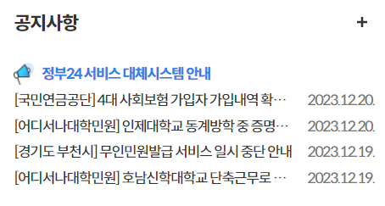
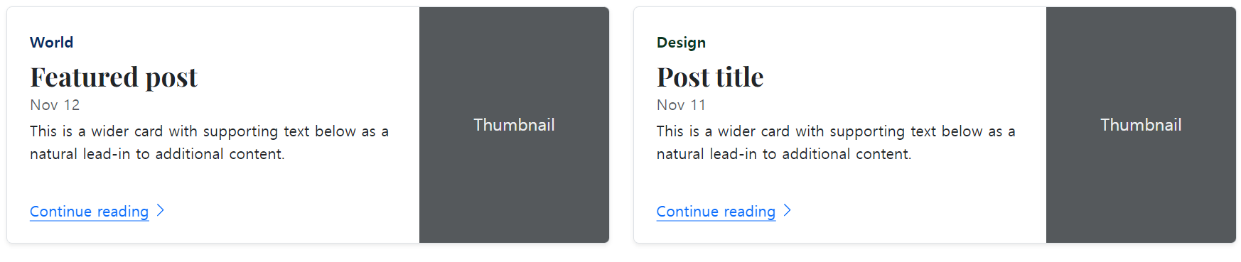
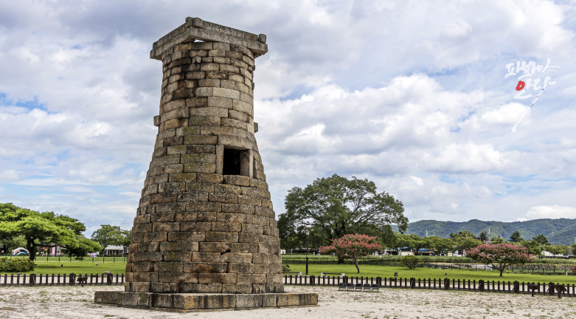
국내 문화재 프로젝트 - main page
비고
① header
1. Header 참고소스
https://getbootstrap.kr/docs/5.3/examples/headers/
2. 카러셀 참고소스
https://getbootstrap.kr/docs/5.3/examples/carousel/
3. 배경파일
- main-page-bg1.png
4. 카러셀 배경 이미지 돌리는 기능 Bg1->bg2 ->bg3 이후 bg1
으로 돌아감
5. 썸네일 참고소스
https://getbootstrap.kr/docs/5.3/examples/album/
② 카러셀
국내 문화재를 보존하고자 하는 사람들이 만든 홈페이지입니다.
④ 오른쪽 화살표
③ 배경1
서울궁궐 찾기
문화재 찾기
국보 찾기
추천 문화재
오늘의 국보

Slide 2
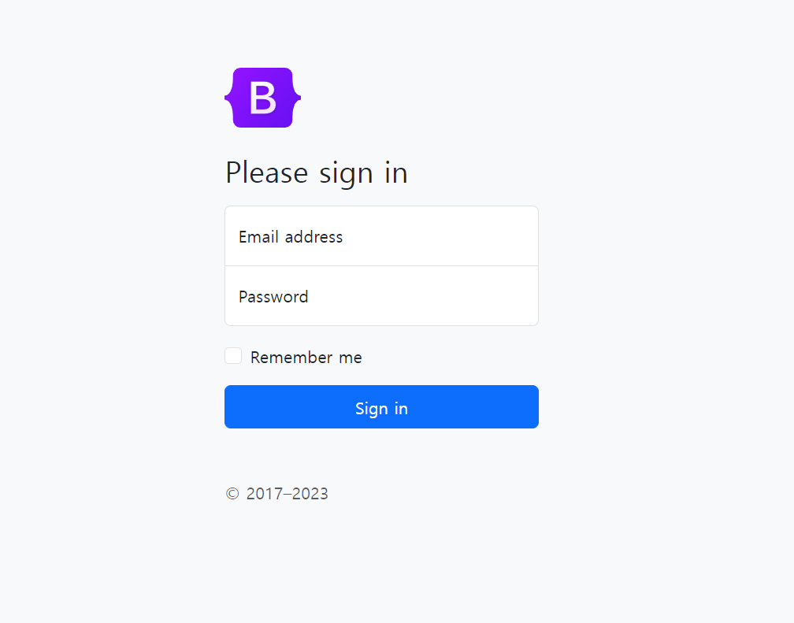
국내 문화재 프로젝트 - login page
비고

Slide 3
국내 문화재 프로젝트 detail view page
비고
① header
문화재 이름
문화재 스펙
연도, 위치
문화재 지도
TBD
문화재 상세 설명
문화재 댓글 & 리뷰

